Slide 1
Дидактические игры по формированию математических представлений
Муниципальное бюджетное дошкольное образовательное учреждение
«Детский сад комбинированного вида № 19 «Рябинка»
_____________________________________________________________________
658204, г. Рубцовск, ул.Комсомольская, 65
тел.: (38557) 7- 59- 69
Е-mail: ryabinka.detskiysad19@mail.ru
Подготовила :
Левченко С.А.

Slide 2
Мой девиз по жизни
Жизнь – это песня - спой ее,
Жизнь – это вызов – ответь на него,
Жизнь – это мечта – осуществи ее,
Жизнь – это жертва – принеси ее,
Жизнь – это любовь – насладись ею,
Жизнь – это игра – сыграй в нее!

Slide 3
“Без игры нет и не может быть полноценного умственного развития. Игра- это огромное светлое окно, через которое в духовный мир ребенка вливается живительный поток представлений, понятий. Игра- это искра, зажигающая огонек пытливости и любознательности.” ( В.А. Сухомлинский)

Slide 4
Игра помогает сделать любой учебный материал увлекательным, вызывает у детей глубокое удовлетворение, создаёт радостное рабочее настроение, облегчает процесс усвоения знаний.
В дидактических играх ребёнок наблюдает, сравнивает, сопоставляет, классифицирует предметы по тем или иным признакам, производит доступный ему анализ и синтез, делает обобщения.

Slide 5
Дидактическая игра – это вид деятельности, занимаясь которой, дети учатся. Дидактическая игра может быть индивидуальной или коллективной.
Существенный признак дидактической игры – устойчивая структура, которая отличает её от всякой другой деятельности.
Огромную роль в умственном воспитании и в развитии интеллекта играет математика.

Slide 6
Дидактические игры по формированию математических представлений условно делятся на следующие группы:
1. Игры с цифрами и числами
2. Игры- путешествие во времени
3. Игры на ориентирование в пространстве
4. Игры с геометрическими фигурами
5. Игры на логическое мышление

Slide 7
Игры с цифрами и числами
К первой группе игр относится обучение детей счету в прямом и обратном порядке.
Играя в такие дидактические игры как "Какой цифры не стало?", "Сколько?", "Путаница?", "Исправь ошибку", "Убираем цифры", "Назови соседей", дети учатся свободно оперировать числами в пределах 10 и сопровождать словами свои действия.
Игра "Считай, не ошибись!", помогает усвоению порядка следования чисел натурального ряда, упражнения в прямом и обратном счете.
Дидактические игры, такие как "Задумай число", "Число, как тебя зовут?", "Составь табличку", "Составь цифру", "Кто первый назовет, которой игрушки не стало?" и многие другие используются на занятиях в свободное время, с целью развития у детей внимания, памяти, мышления.

Slide 8
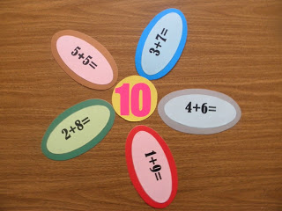
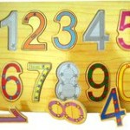
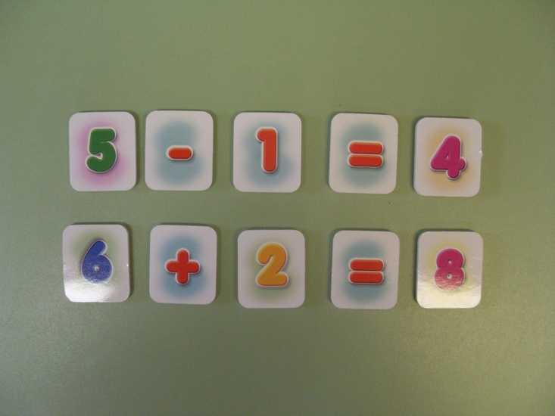
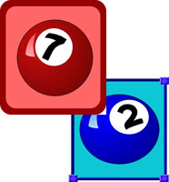
Игры с цифрами и числами
«Математическая ромашка»
Учить счёту в пределах 10
«Пазлы»
Учить натуральному ряду чисел
«Сколько?»
Учить счёту в пределах 10
«Убираем цифры»
Учить оперировать числами в пределах 10

Slide 9
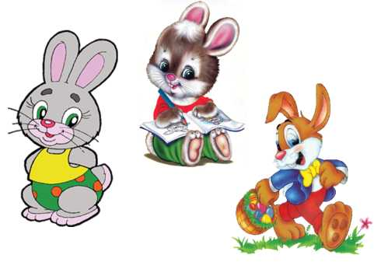
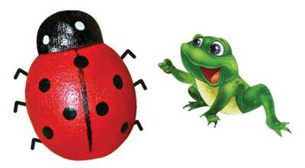
Игры с цифрами и числами
«Найди лишнее»
Учить оперировать числами в пределах 10 и сопровождать словами свои действия
Пазлы «Изучаем цифры и счет»
Учить соотносить число с количеством предметов
«Весёлый счёт»
Учить счёту в пределах 10

Slide 10
Игры с цифрами и числами
«Считай, не ошибись»
Учить порядку следования чисел натурального ряда, упражнять в прямом и обратном счете.
1
2
3
4
5
6
7
8
9
10

Slide 11
Игры –путешествие во времени
Вторая группа математических игр (игры - путешествие во времени) служит для знакомства детей с днями недели. Объясняется, что каждый день недели имеет свое название. Для того, чтобы дети лучше запоминали название дней недели, они обозначаются кружочками разного цвета. Наблюдение проводится несколько недель, обозначая кружочками каждый день. Это делается специально для того, чтобы дети смогли самостоятельно сделать вывод, что последовательность дней недели неизменна. Детям рассказывается о том, что в названии дней недели угадывается, какой день недели по счету: понедельник - первый день после окончания недели, вторник- второй день, среда - середина недели, четверг - четвертый день, пятница - пятый. После такой беседы предлагаются игры с целью закрепления названий дней недели и их последовательности. Дети с удовольствием играют в игру "Живая неделя." Для игры вызываются к доске 7 детей, пересчитываются по порядку и получают кружочки разного цвета, обозначающие дни недели. Дети выстраиваются в такой последовательности, как по порядку идут дни недели. Например, первый ребенок с красным кружочком в руках, обозначающий первый день недели - понедельник и т.д.
Затем игра усложняется. Дети строятся с любого другого дня недели. В дальнейшем, можно использовать следующие игры "Назови скорее", "Дни недели", "Назови пропущенное слово", "Круглый год", "Двенадцать месяцев", которые помогают детям быстро запомнить название дней недели и название месяцев, их последовательность.

Slide 12
Игры на ориентирование в пространстве
В третью группу входят игры на ориентирование в пространстве. Пространственные представления детей постоянно расширяются и закрепляются в процессе всех видов деятельности. Дети овладевают пространственными представлениями: слева, справа, вверху, внизу, впереди, сзади, далеко, близко.
Моей задачей является научить детей ориентироваться в специально созданных пространственных ситуациях и определять свое место по заданному условию. Детей учу ориентироваться в специально созданных пространственных ситуациях и определять свое место по заданному условию. Дети свободно выполняют задания типа: «Встань так, чтобы справа от тебя был шкаф, а сзади - стул. Сядь так, чтобы впереди тебя сидела Таня, а сзади - Дима». При помощи дидактических игр и упражнений дети овладевают умением определять словом положение того или иного предмета по отношению к другому: «Справа от куклы стоит заяц, слева от куклы - пирамида» и т.д. В начале каждого занятия проводит ся игровая минутка: любую игрушку прячу где-то в комнате, дети ее находят или выбираю ребенка и прячу игрушку по отношению к нему (за спину, справа, слева и т.д. Это вызывает интерес у детей и организовывает их на занятие.
Существует множество игр, упражнений, способствующих развитию пространственного ориентирования у детей: "Найди похожую", "Расскажи про свой узор", "Мастерская ковров", "Художник", "Путешествие по комнате" и многие другие игры. Играя в рассмотренные игры дети учатся употреблять слова для обозначения положения предметов.

Slide 13
Игры на ориентирование в пространстве
«Радуга»
Учить правильно называть цвета радуги, помочь запомнить их расположение

Slide 14
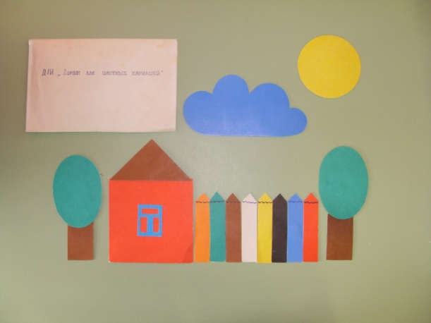
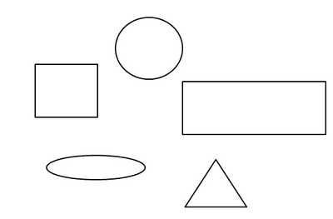
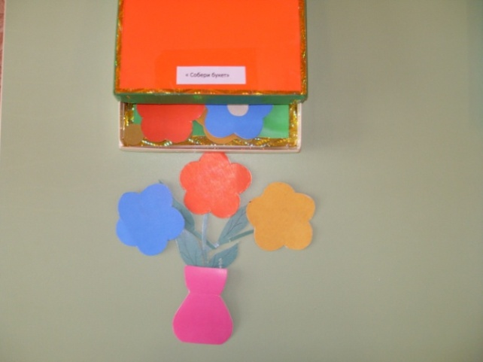
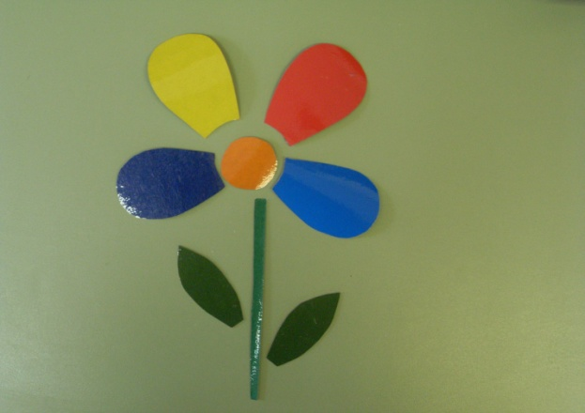
Игры на ориентирование в пространстве
«Домик для цветных карандашей»
Учить ориентироваться в пространстве.
«Фотография»
Учить ориентироваться в специально созданных пространственных ситуациях
«Расскажи про свой узор»
Учить употреблять слова для обозначения положения предметов.
«Собери букет»
Учить ориентироваться в пространстве

Slide 15
Игры с геометрическими фигурами
Для закрепления знаний о форме геометрических фигур детям предлагаю узнать в окружающих предметах форму круга, треугольника, квадрата. Например, спрашивается: "Какую геометрическую фигуру напоминает дно тарелки?" ( поверхность крышки стола, лист бумаги т.д.). Проводится игра типа "Лото". Детям предлагаю картинки ( по 3-4 шт. на каждого), на которых они отыскивают фигуру, подобную той, которая демонстрируется. Затем, предлагаю детям назвать и рассказать, что они нашли.
Дидактическую игру "Геометрическая мозаика" можно использовать на занятиях и в свободное время, с целью закрепления знаний о геометрических фигурах, с целью развития внимания и воображения у детей. В заключении дети анализируют свои фигуры, находят сходства и различия в решении конструктивного замысла. Использование данных дидактических игр способствует закреплению у детей памяти, внимания, мышления.

Slide 16
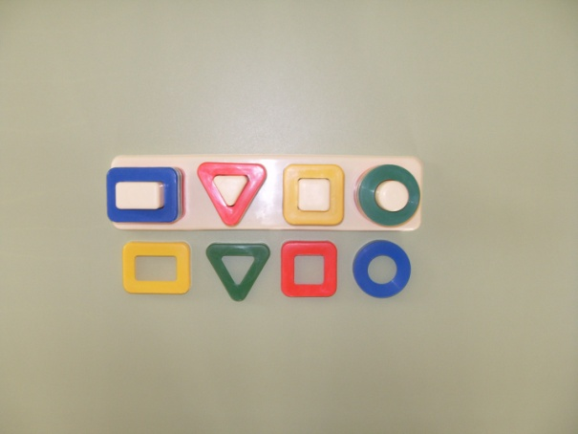
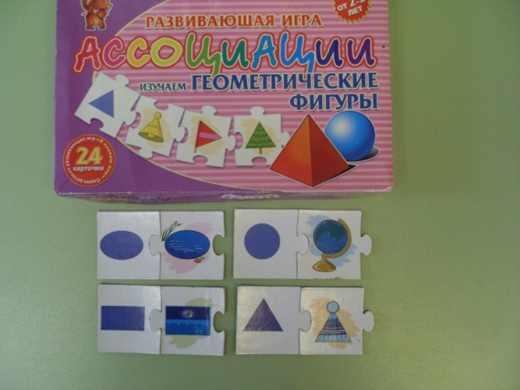
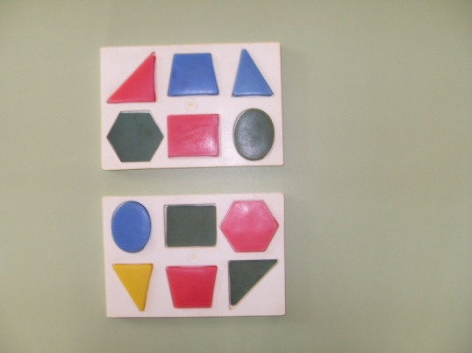
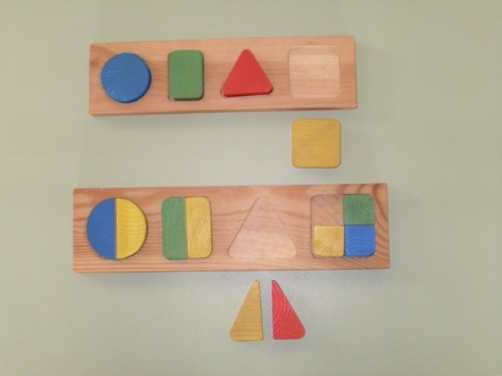
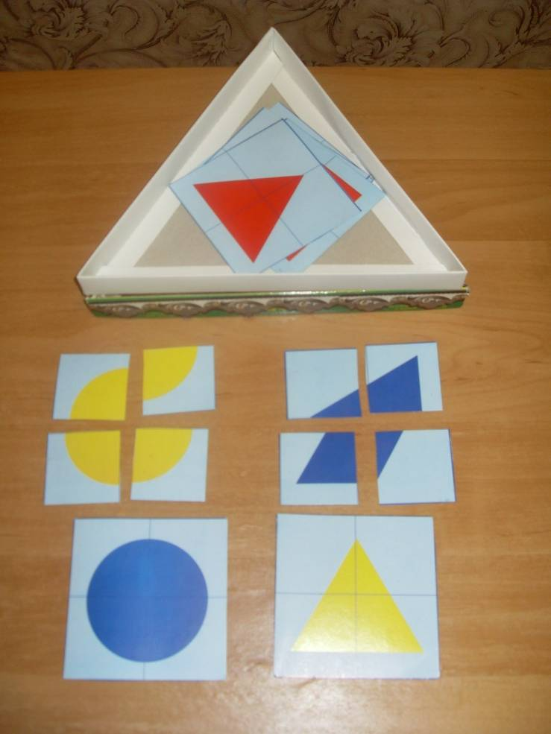
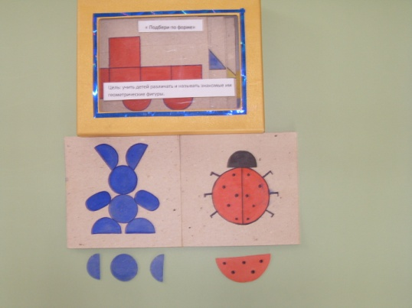
Игры с геометрическими фигурами
«Ассоциации»
«Подбери по форме»
Учить различать одинаковые фигуры разных цветов
Учить объединять предметы в объекты и в группу по какому-либо общему признаку.
«Геометрические фигуры»
Учить находить подходящие геометрические фигуры и собирать их из частей.

Slide 17
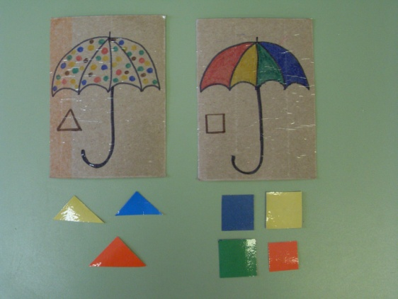
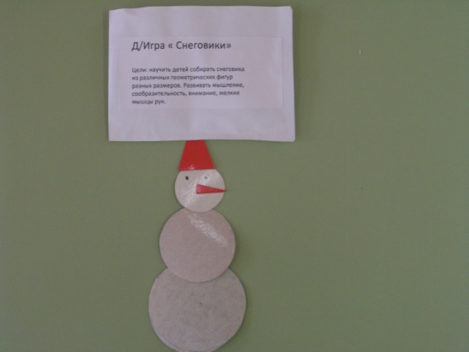
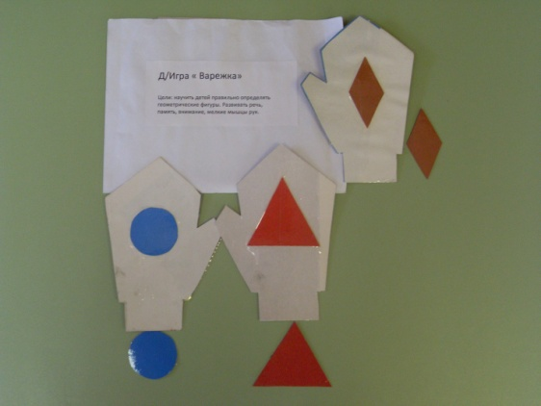
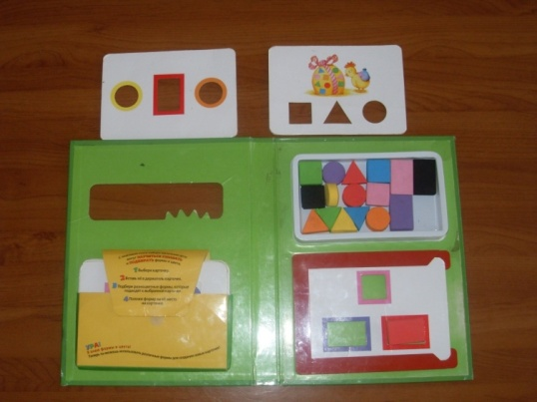
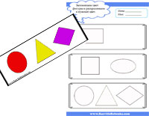
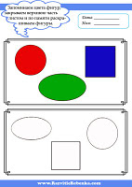
Игры с геометрическими фигурами
«Зонтики»
Учить подбирать определённые геометрические фигуры определённых цветов к каждому зонтику.
«Снеговики»
Учить собирать разнообразных снеговиков из геометрических фигур.
«Варежки»
Учить правильно подбирать геометрические фигуры к образцу
«ГЕОМЕТРИЧЕСКИЕ ФИГУРЫ»
Учить правильно определять цвет и форму геометрических фигур.

Slide 18
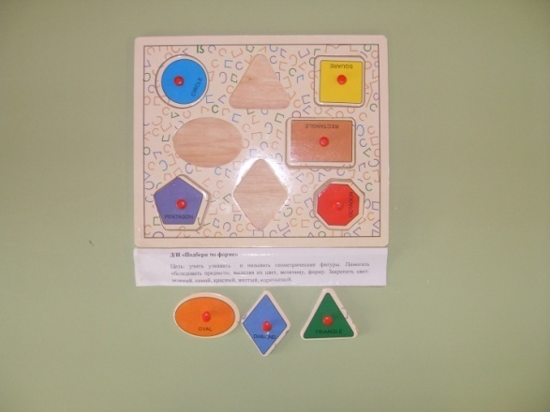
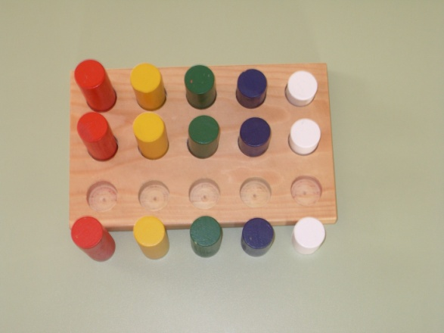
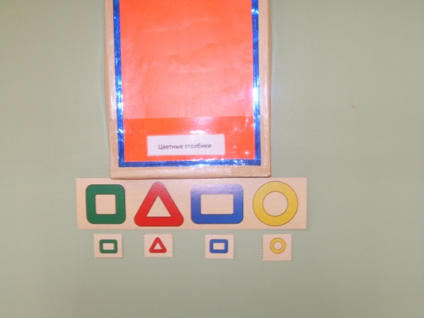
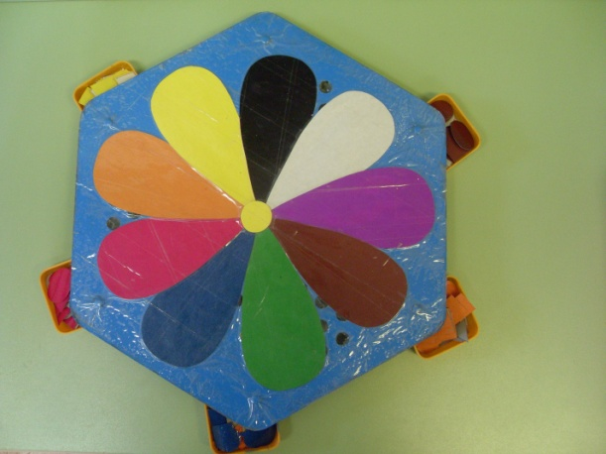
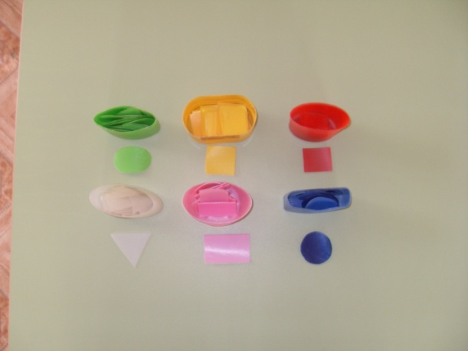
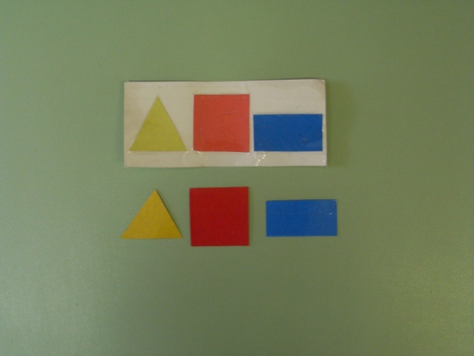
Игры на распознавание и группировку фигур по цвету и форме
«Подбери по форме»
Учить обследовать предметы, выделять их цвет и форму.
«Цветные столбики»
Учить распознавать и группировать фигуры по цвету и форме .
«Волшебные фигуры»
Учить находить одинаковые фигуры по цвету и форме.

Slide 19
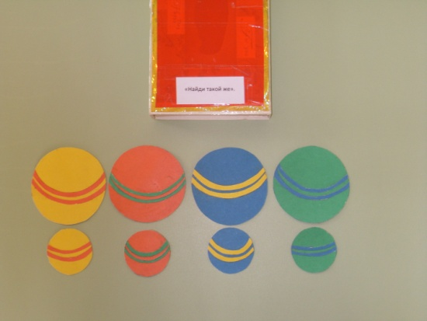
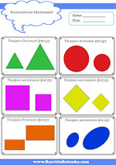
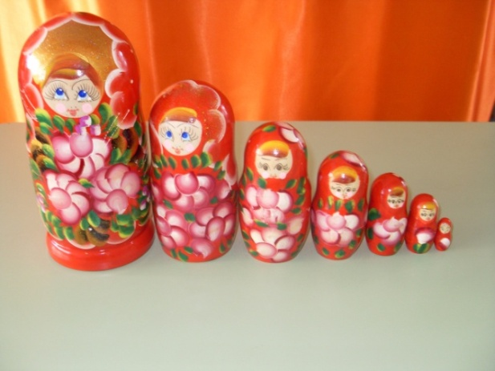
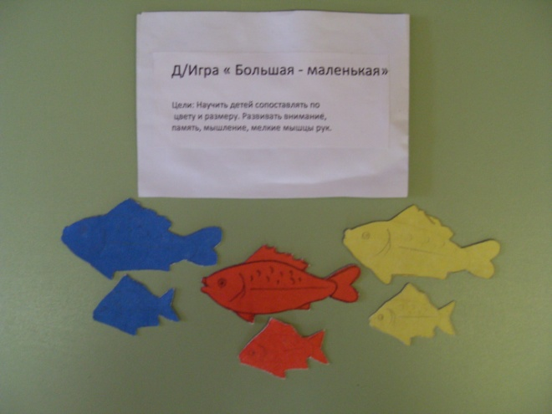
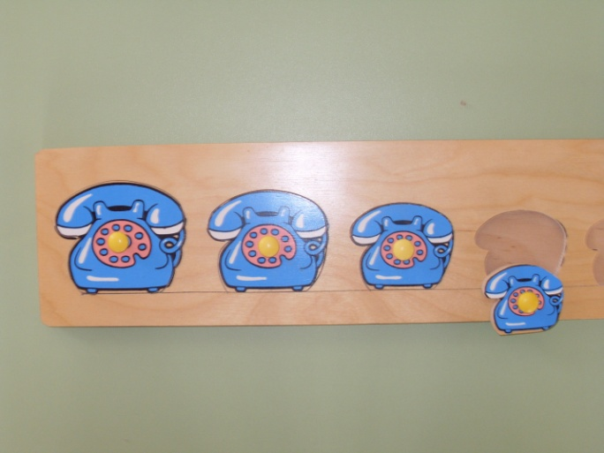
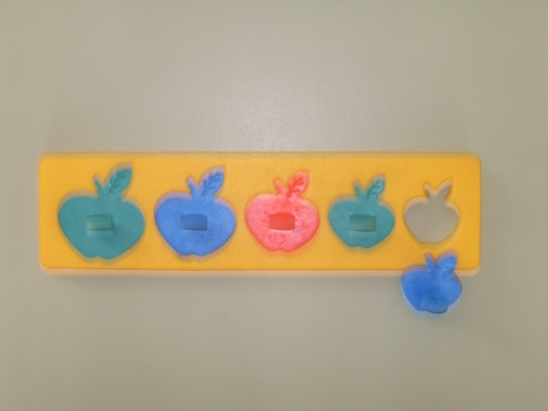
Игры на распознавание величины
«Волшебные фигуры»
Учить сопоставлять по размеру
«Мячики»
Учить сопоставлять по размеру
«Матрёшки»
Учить сопоставлять по размеру
«Большая-маленькая»
Учить сопоставлять по размеру
«Телефон»
Учить сопоставлять по размеру
«Яблоки»
Учить сопоставлять по размеру

Slide 20
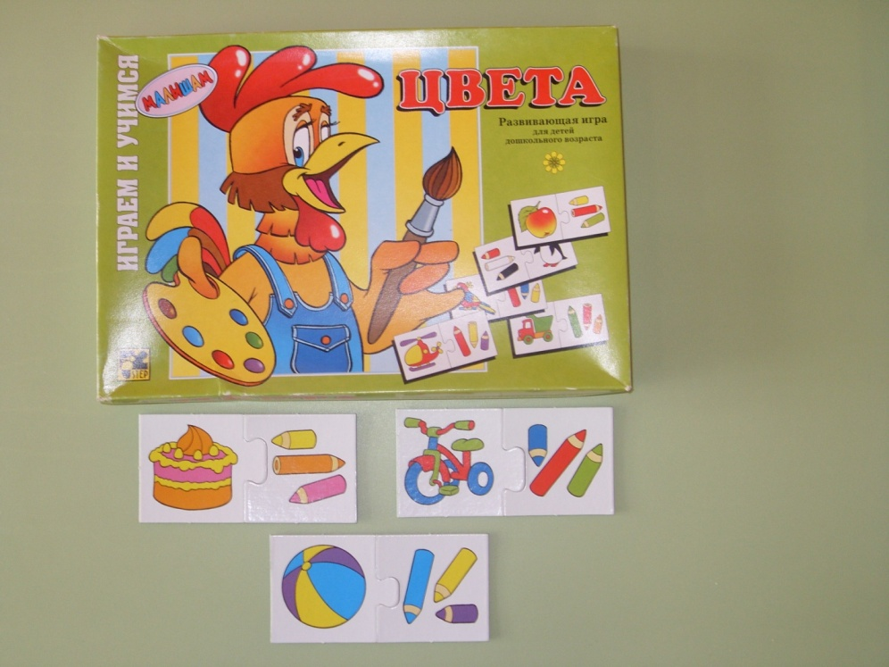
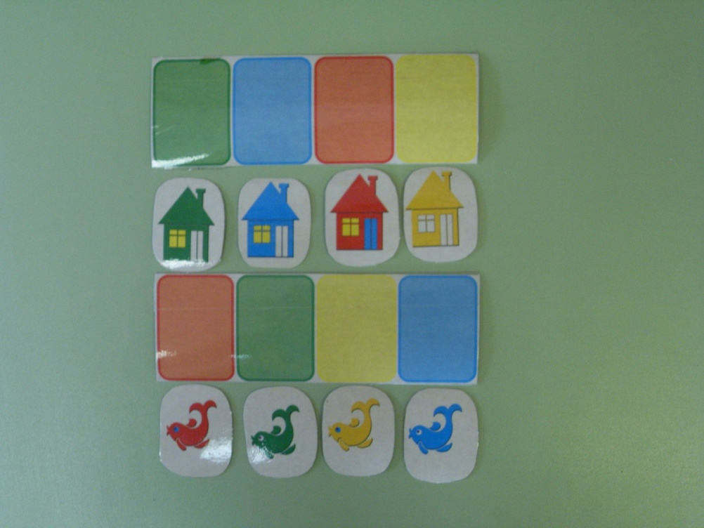
Игры на распознавание цвета
«Цветные карандаши»
Учить различать цвета и находить их сочетание в картинках.
«Найди сходства»
Учить различать цвета и объединять предметы в группу по какому-либо признаку.

Slide 21
Игры на логическое мышление
В дошкольном возрасте у детей начинают формироваться элементы логического мышления, т.е. формируется умение рассуждать, делать свои умозаключения. Существует множество дидактических игр и упражнений, которые влияют на развитие творческих способностей у детей, так как они оказывают действие на воображение и способствуют развитию нестандартного мышления у детей. Это такие игры как "Найди нестандартную фигуру, чем отличаются?", "Мельница", и другие. Они направлены на тренировку мышления при выполнении действий.
Это задания на нахождение пропущенной фигуры, продолжения ряды фигур, знаков, на поиск чисел. Знакомство с такими играми начинается с элементарных заданий на логическое мышление - цепочки закономерностей. В таких упражнениях идет чередование предметов или геометрических фигур. Детям предлагаю продолжить ряд или найти пропущенный элемент. Кроме того даю задания такого характера: продолжить цепочку, чередуя в определенной последовательности квадраты, большие и маленькие круги желтого и красного цвета. После того, как дети научатся выполнять такие упражнения, задания для них усложняются. Предлагаю выполнить задание, в котором необходимо чередовать предметы, учитывать одновременно цвет и величину.

Slide 22
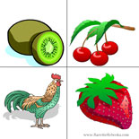
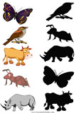
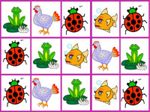
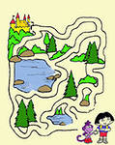
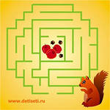
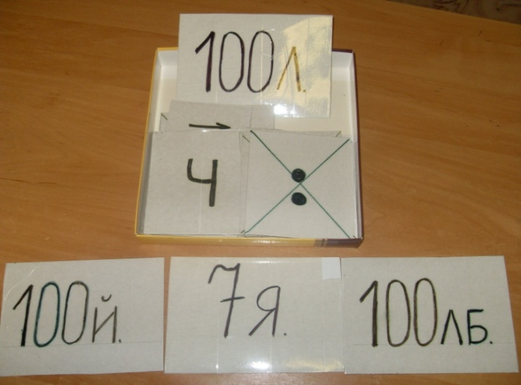
Логические игры
«Найди лишний предмет»
«Логические картинки»
«Найди тень»
«Лабиринты»
«Ребусы»

Slide 23
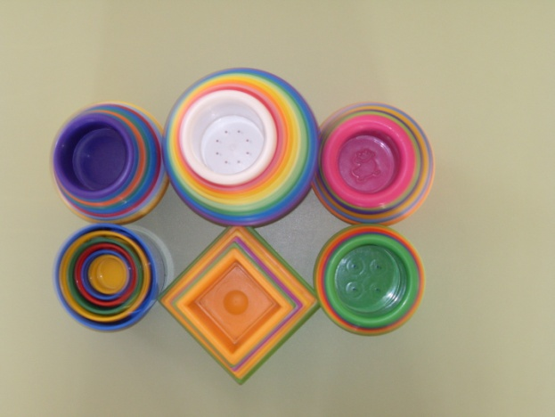
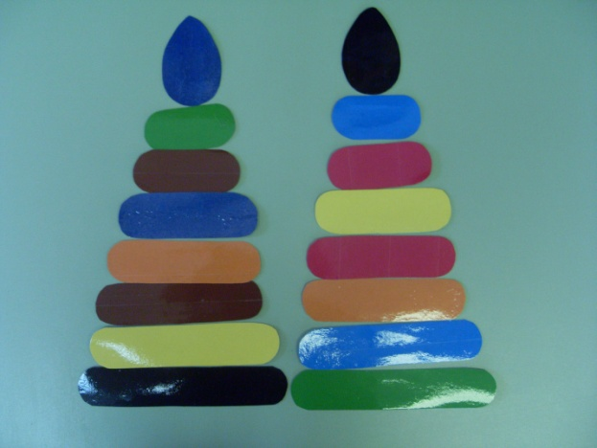
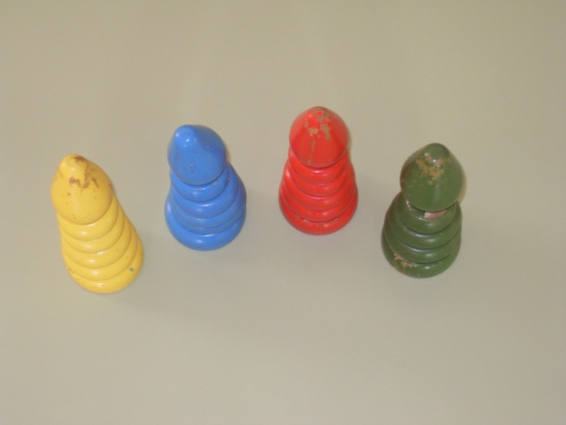
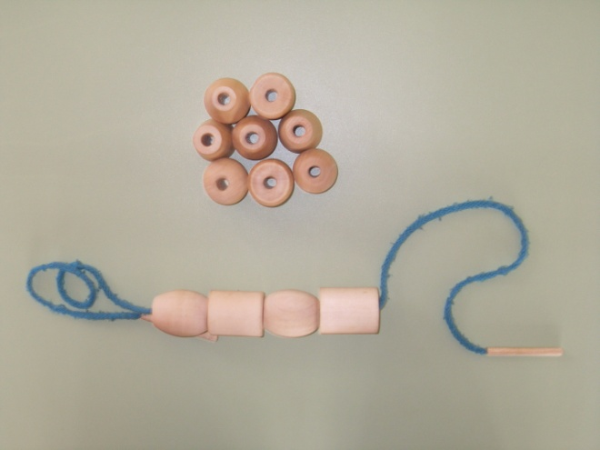
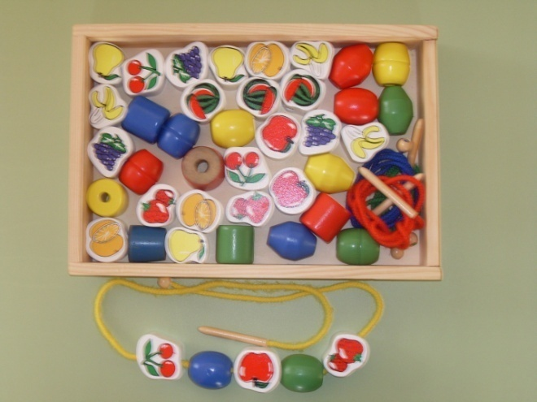
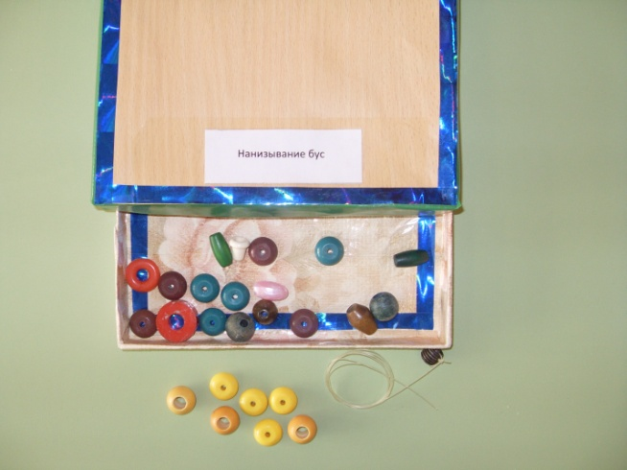
Учимся собирать предметы по определенным признакам
«Колпачки»
Учить собирать предметы по величине
«Пирамидки»
Учить собирать предметы по величине и по цвету.
«Бусы»
Учить чередовать предметы по величине, форме, определенным признакам.

Slide 24
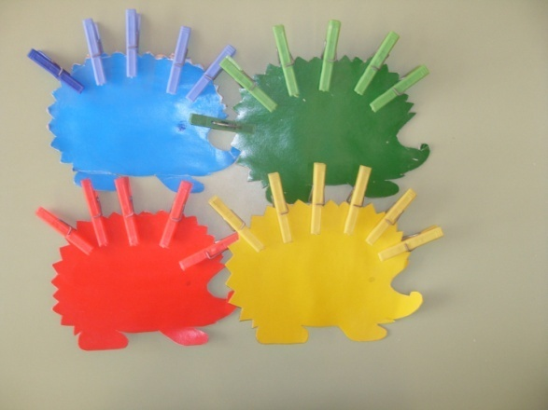
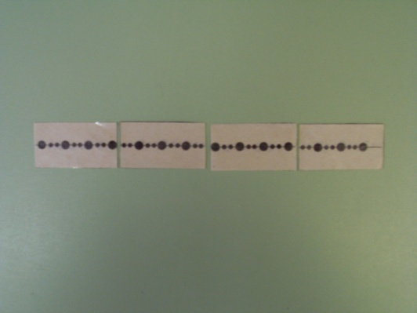
Игры на логическое мышление
«Составь цепочку»
Учить различать фигуры и устанавливать закономерность в их расположении.
«Ёжики»
Учить подбирать соответствующие цвета
«Пазлы»
Учить находить нужные формы предметов. Обследовать предметы . выделять их цвет, величину и форму.

Slide 25
Игры на логическое мышление
«Шнуровки»
Учить группировать предметы по смыслу, прошнуровывать их к основе и создавать узоры из цветной тесьмы.
«Развивающие рамки»
Учить сопоставлять отдельно взятую фигуру с ее контуром, выстраивать последовательную цепочку действий и находить единственно правильное решение

Slide 26
Математические загадки
Большое значение при развитии мышления, воображения, восприятия и других психологических процессов имеют загадки. При знакомстве с числами предлагаю детям разгадывать такие загадки, в которых упоминаются те или иные числительные.
Имеет 4 зуба. Каждый день появляется за столом, а ничего не ест. Что это? (вилка.)
5 братцев: годами они равные, ростом разные? (Пальцы.)
Формируя пространственные представления, подойдут такие загадки:
Рядышком двое стоят, направо – налево глядят. Только друг другу совсем им не видно, это, должно быть, им очень обидно. (глаза.)
Занимательные математические вопросы способствуют развитию у детей смекалки и находчивости, учат детей анализировать, выделять главное, сравнивать.
Примерами таких занимательных вопросов могут служить следующие:
- У бабушки Даши есть внучка Маша, кот Пушок, собака Дружок. Сколько у бабушки внуков? (одна внучка Маша.)
- Горело 7 свечей. 2 свечи погасили. Сколько свечей осталось? (7.)

Slide 27
Математические загадки
При формировании пространственных и временных представлений помогают логические концовки.
- Если Саша вышел из дома раньше Сережи, то Сережа… (вышел позже Саши.)
- Если сестра старше брата, то брат… (младше сестры.)
Очень нравятся детям задачи в стихотворной форме.
На базаре ёжик накупил сапожек:
Сапожки по ножке — себе,
Поменьше немножко — жене,
С пряжками — сыну,
С застёжками — дочке,
Всё уложил в мешочке.
Так сколько купил ёжик пар сапожек?(4)
Навыки счета отрабатываются при использовании считалок:
Жили-были сто ребят. Все ходили в детский сад, Все садились за обед, Все съедали сто котлет, А потом ложились спать — Начинай считать опять.
Формированию элементарных математических представлений могут помочь пословицы и поговорки.
- Один в поле не воин.
- Семеро одного не ждут.
Не нужно забывать и о порядковом счете:
- Первый блин всегда комом.
- Второй Родины не бывает.
Помогут пословицы и при изучении временных представлений.
- Кто в пятницу дело начинает, у того оно будет пятиться.
- Не суйся, пятница, на перед четверга.
Помогут пословицы запомнить и названия месяцев:
- Январь – году начало, зиме – середина.
- Ни в марте воды, ни в апреле травы

Slide 28
Вывод
В ходе проделанной работы, я сделала вывод, что дидактическая игра может быть использована, как и на этапах повторения и закрепления, так и на этапах изучения нового материала. Она должна в полной мере решать как образовательные задачи , так и задачи активизации познавательной деятельности, и быть основной ступенью в развитии познавательных интересов детей .
Дидактические игры необходимы в обучении и воспитании детей дошкольного возраста. Таким образом, дидактическая игра – это целенаправленная творческая деятельность, в процессе которой обучаемые глубже и ярче постигают явления окружающей действительности и познают мир.
Применение дидактических игр повышает эффективность педагогического процесса, кроме того, они способствуют развитию памяти, мышления у детей, оказывая огромное влияние на умственное развитие ребенка. Обучая маленьких детей в процессе игры, стремлюсь к тому, чтобы радость от игр перешла в радость учения.
Учение должно быть радостным!
Поэтому рекомендую воспитателям детских садов использовать дидактические игры в процессе обучения детей математике и развитию в них математических способностей

Slide 29
Спасибо за внимание!

